Slide 1
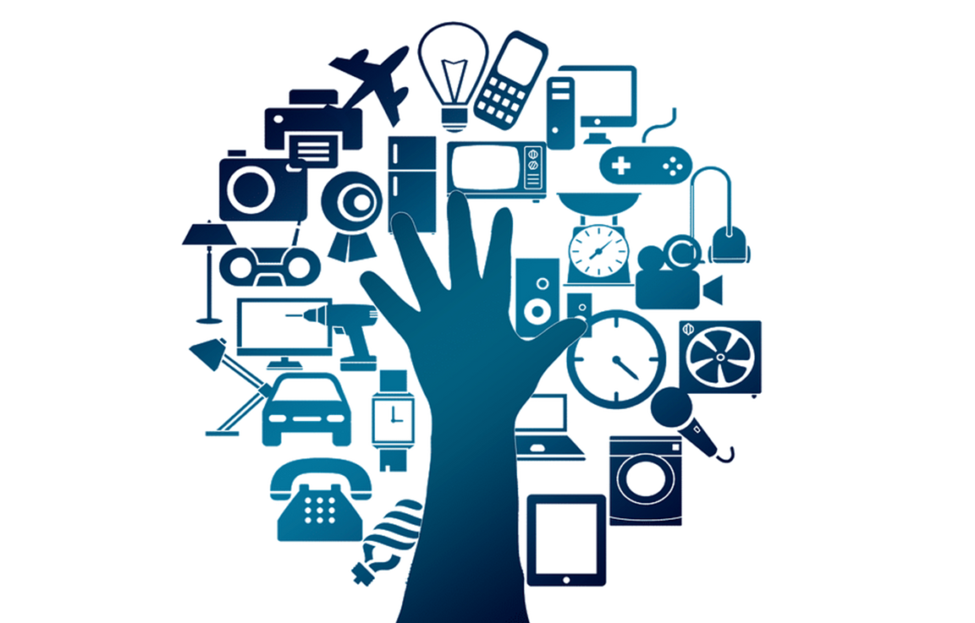
L’internet des objets(IoT)
Comment l’évolution actuelle d’Internet transforme-t-elle le monde ?

Slide 2
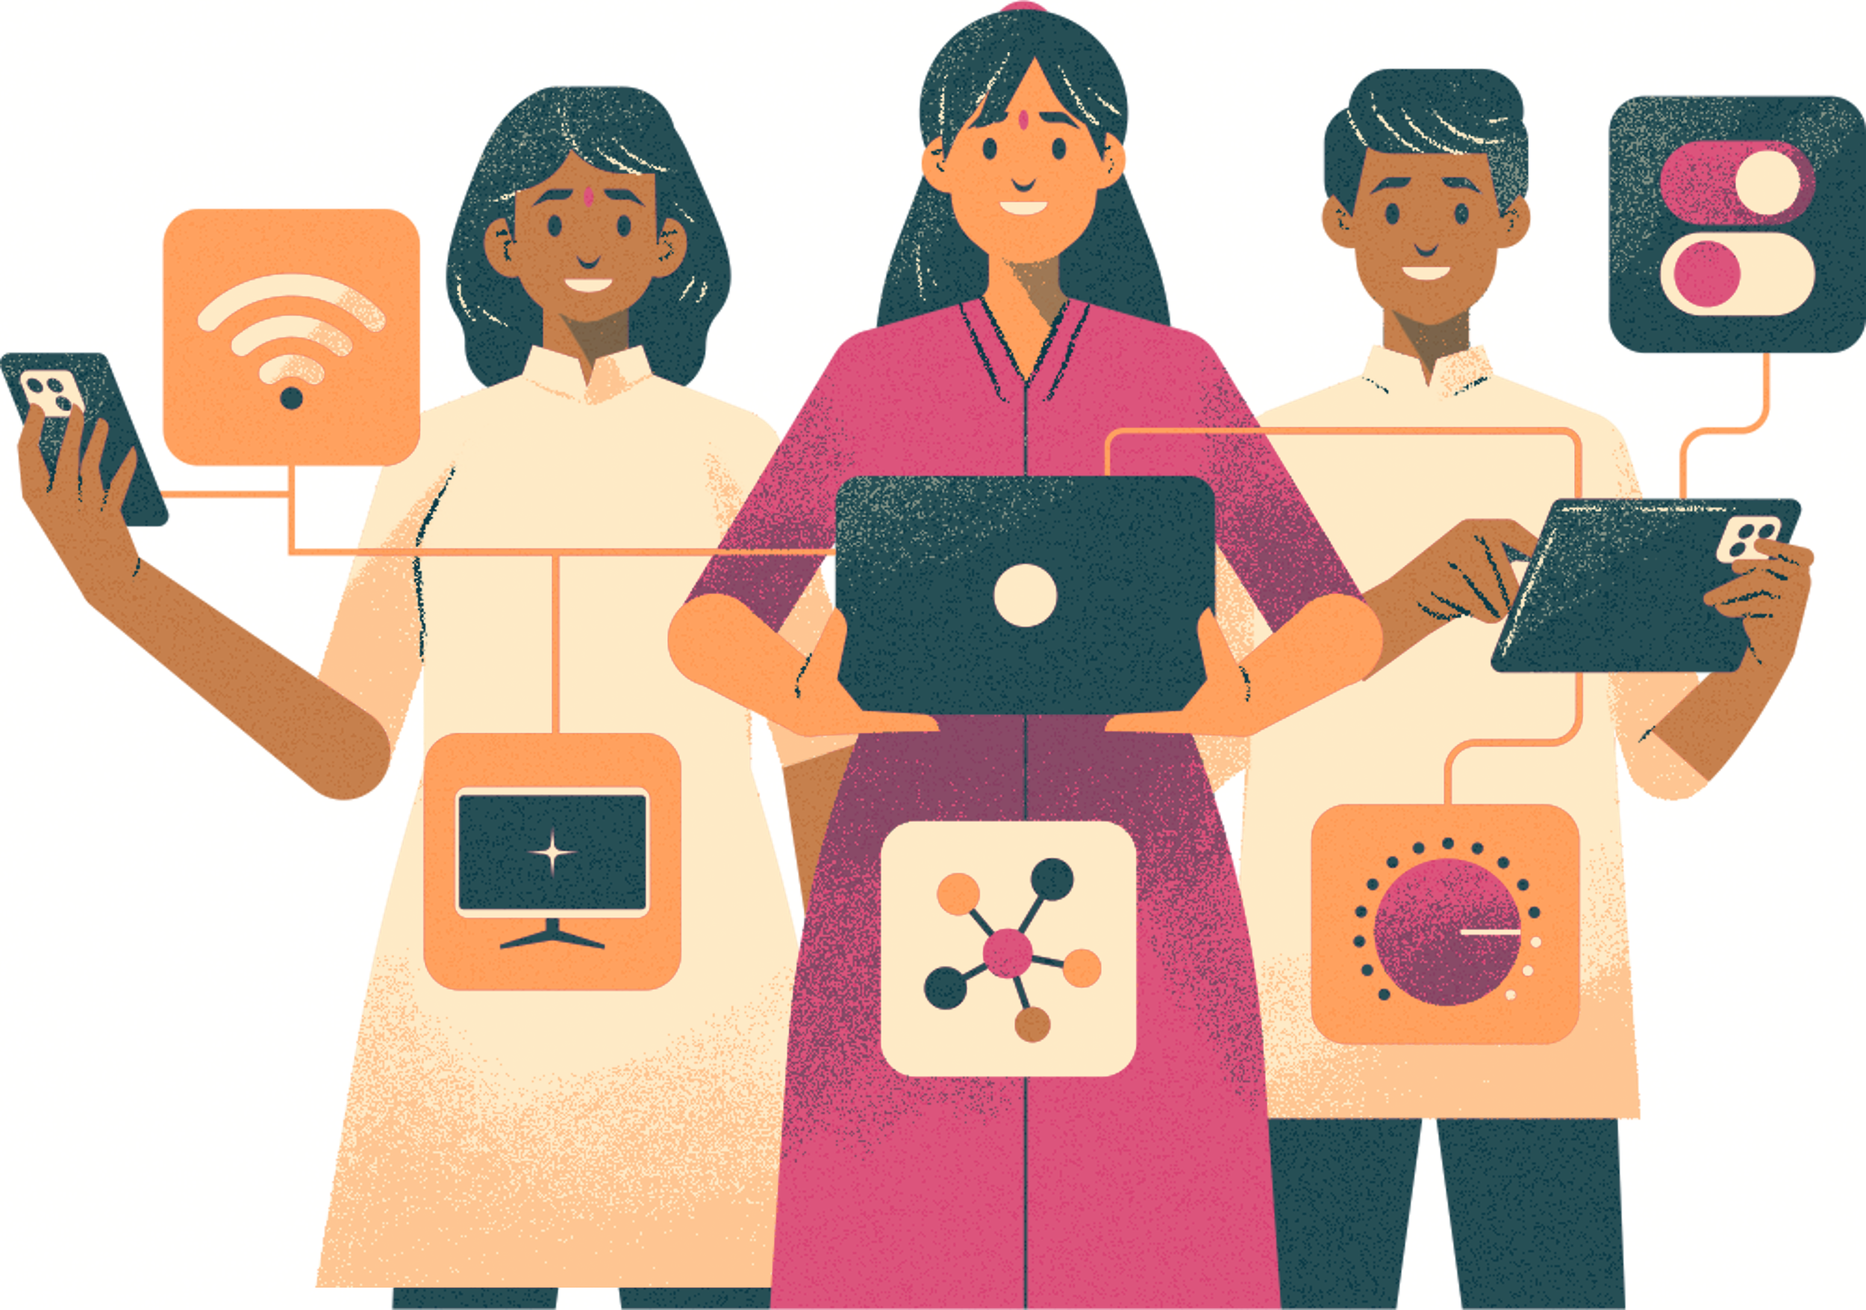
Vue d'ensemble
Introduction
Méthodologie
Importance de l’IoT
Défis et obstacles
Conclusion
Notes:
Dans cette présentation, nous allons clarifier les concepts de base de l'IoT, ses usages actuels et futurs, ainsi que les obstacles à son développement.

Slide 3
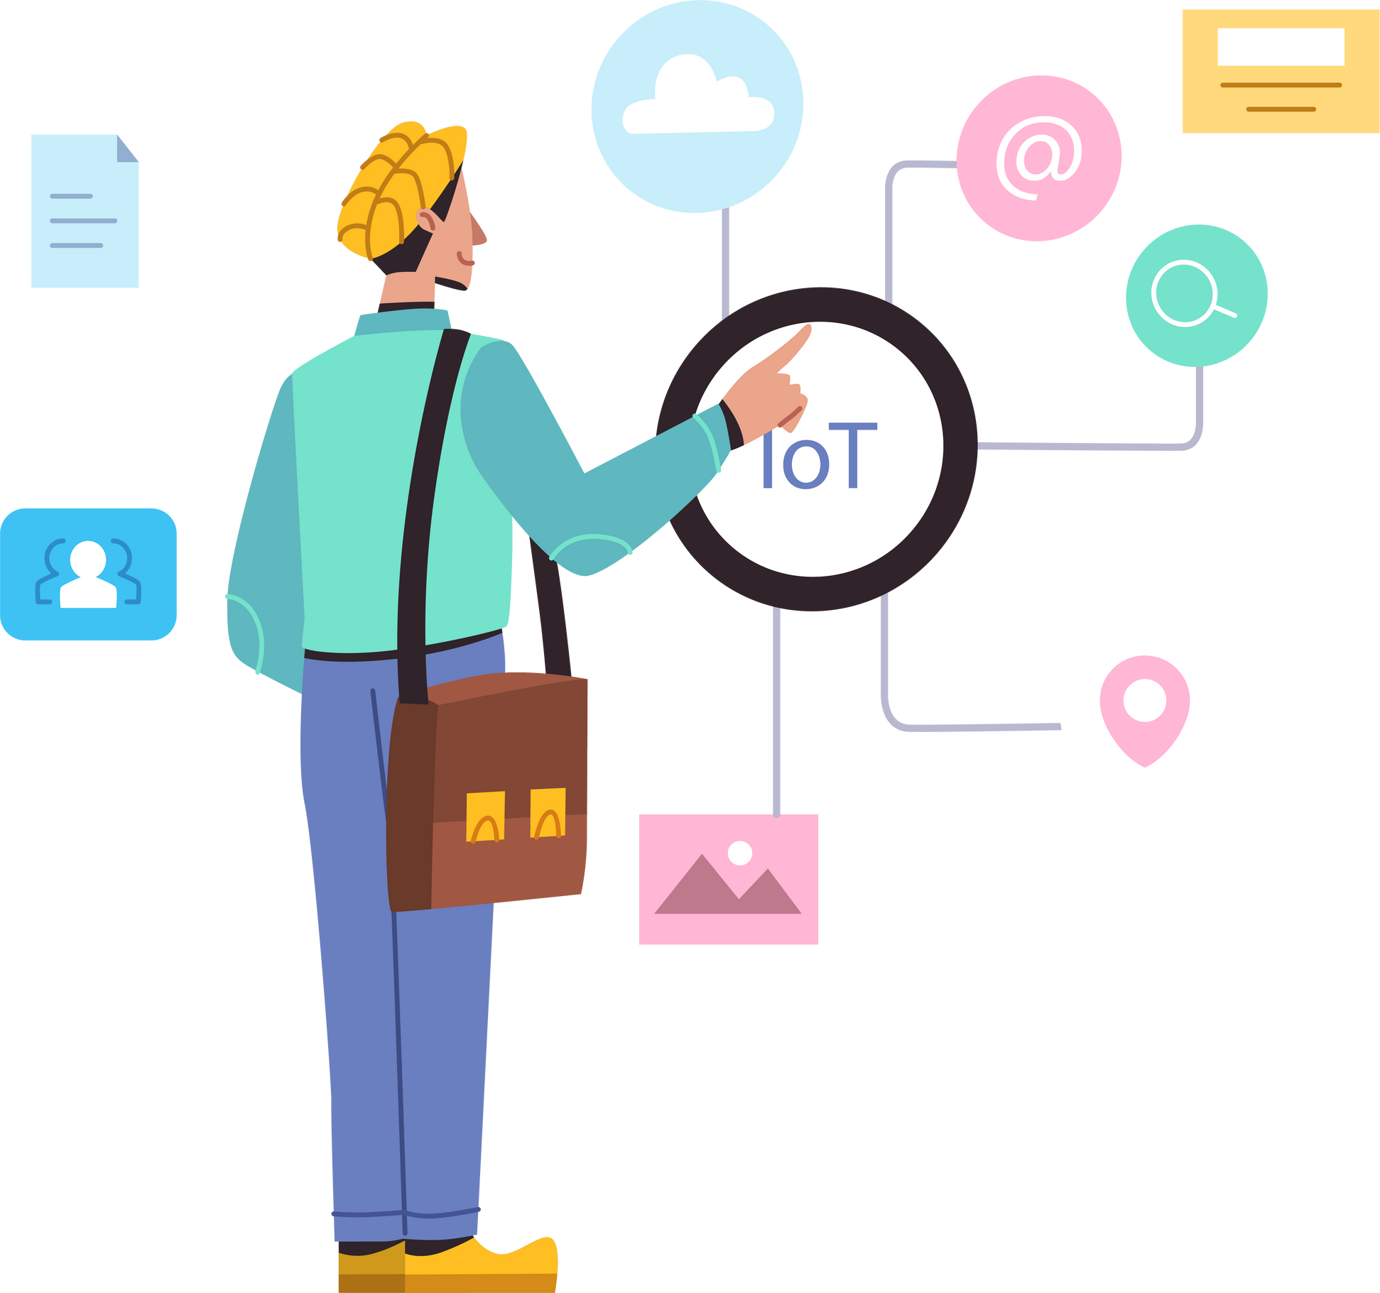
Introduction
Notes:
Imaginons que vous soyez en train de courir le matin, avec votre montre connectée qui suit votre rythme cardiaque. En rentrant chez vous, vous constatez que l'appartement est plus frais et que le chauffe-eau commence à se remplir, tout cela sans que vous ayez besoin d'intervenir. Comment cela se fait-il ?
C'est simple : tous ces objets sont connectés. Votre montre recueille des données sur vous, comme votre fréquence cardiaque et votre géolocalisation. Quand vous vous approchez de chez vous, elle communique ces informations aux appareils connectés de votre maison, via Internet. Le thermostat ajuste alors la température de votre appartement, et le chauffe-eau commence à se remplir, automatiquement.
L'IoT (ou Internet des Objets), c’est en gros tous ces objets du quotidien qui sont connectés à Internet et qui peuvent "dialoguer" entre eux sans intervention humaine.
L'Internet des Objets (IoT) fait référence à un réseau d'objets physiques, comme des appareils, des véhicules, des appareils électroménagers, des capteurs, etc., qui sont équipés de capteurs, de logiciels et d'autres technologies permettant de collecter, d'échanger et d'envoyer des données via Internet. Ces objets peuvent communiquer entre eux, souvent sans intervention humaine, et peuvent être contrôlés à distance.

Slide 4
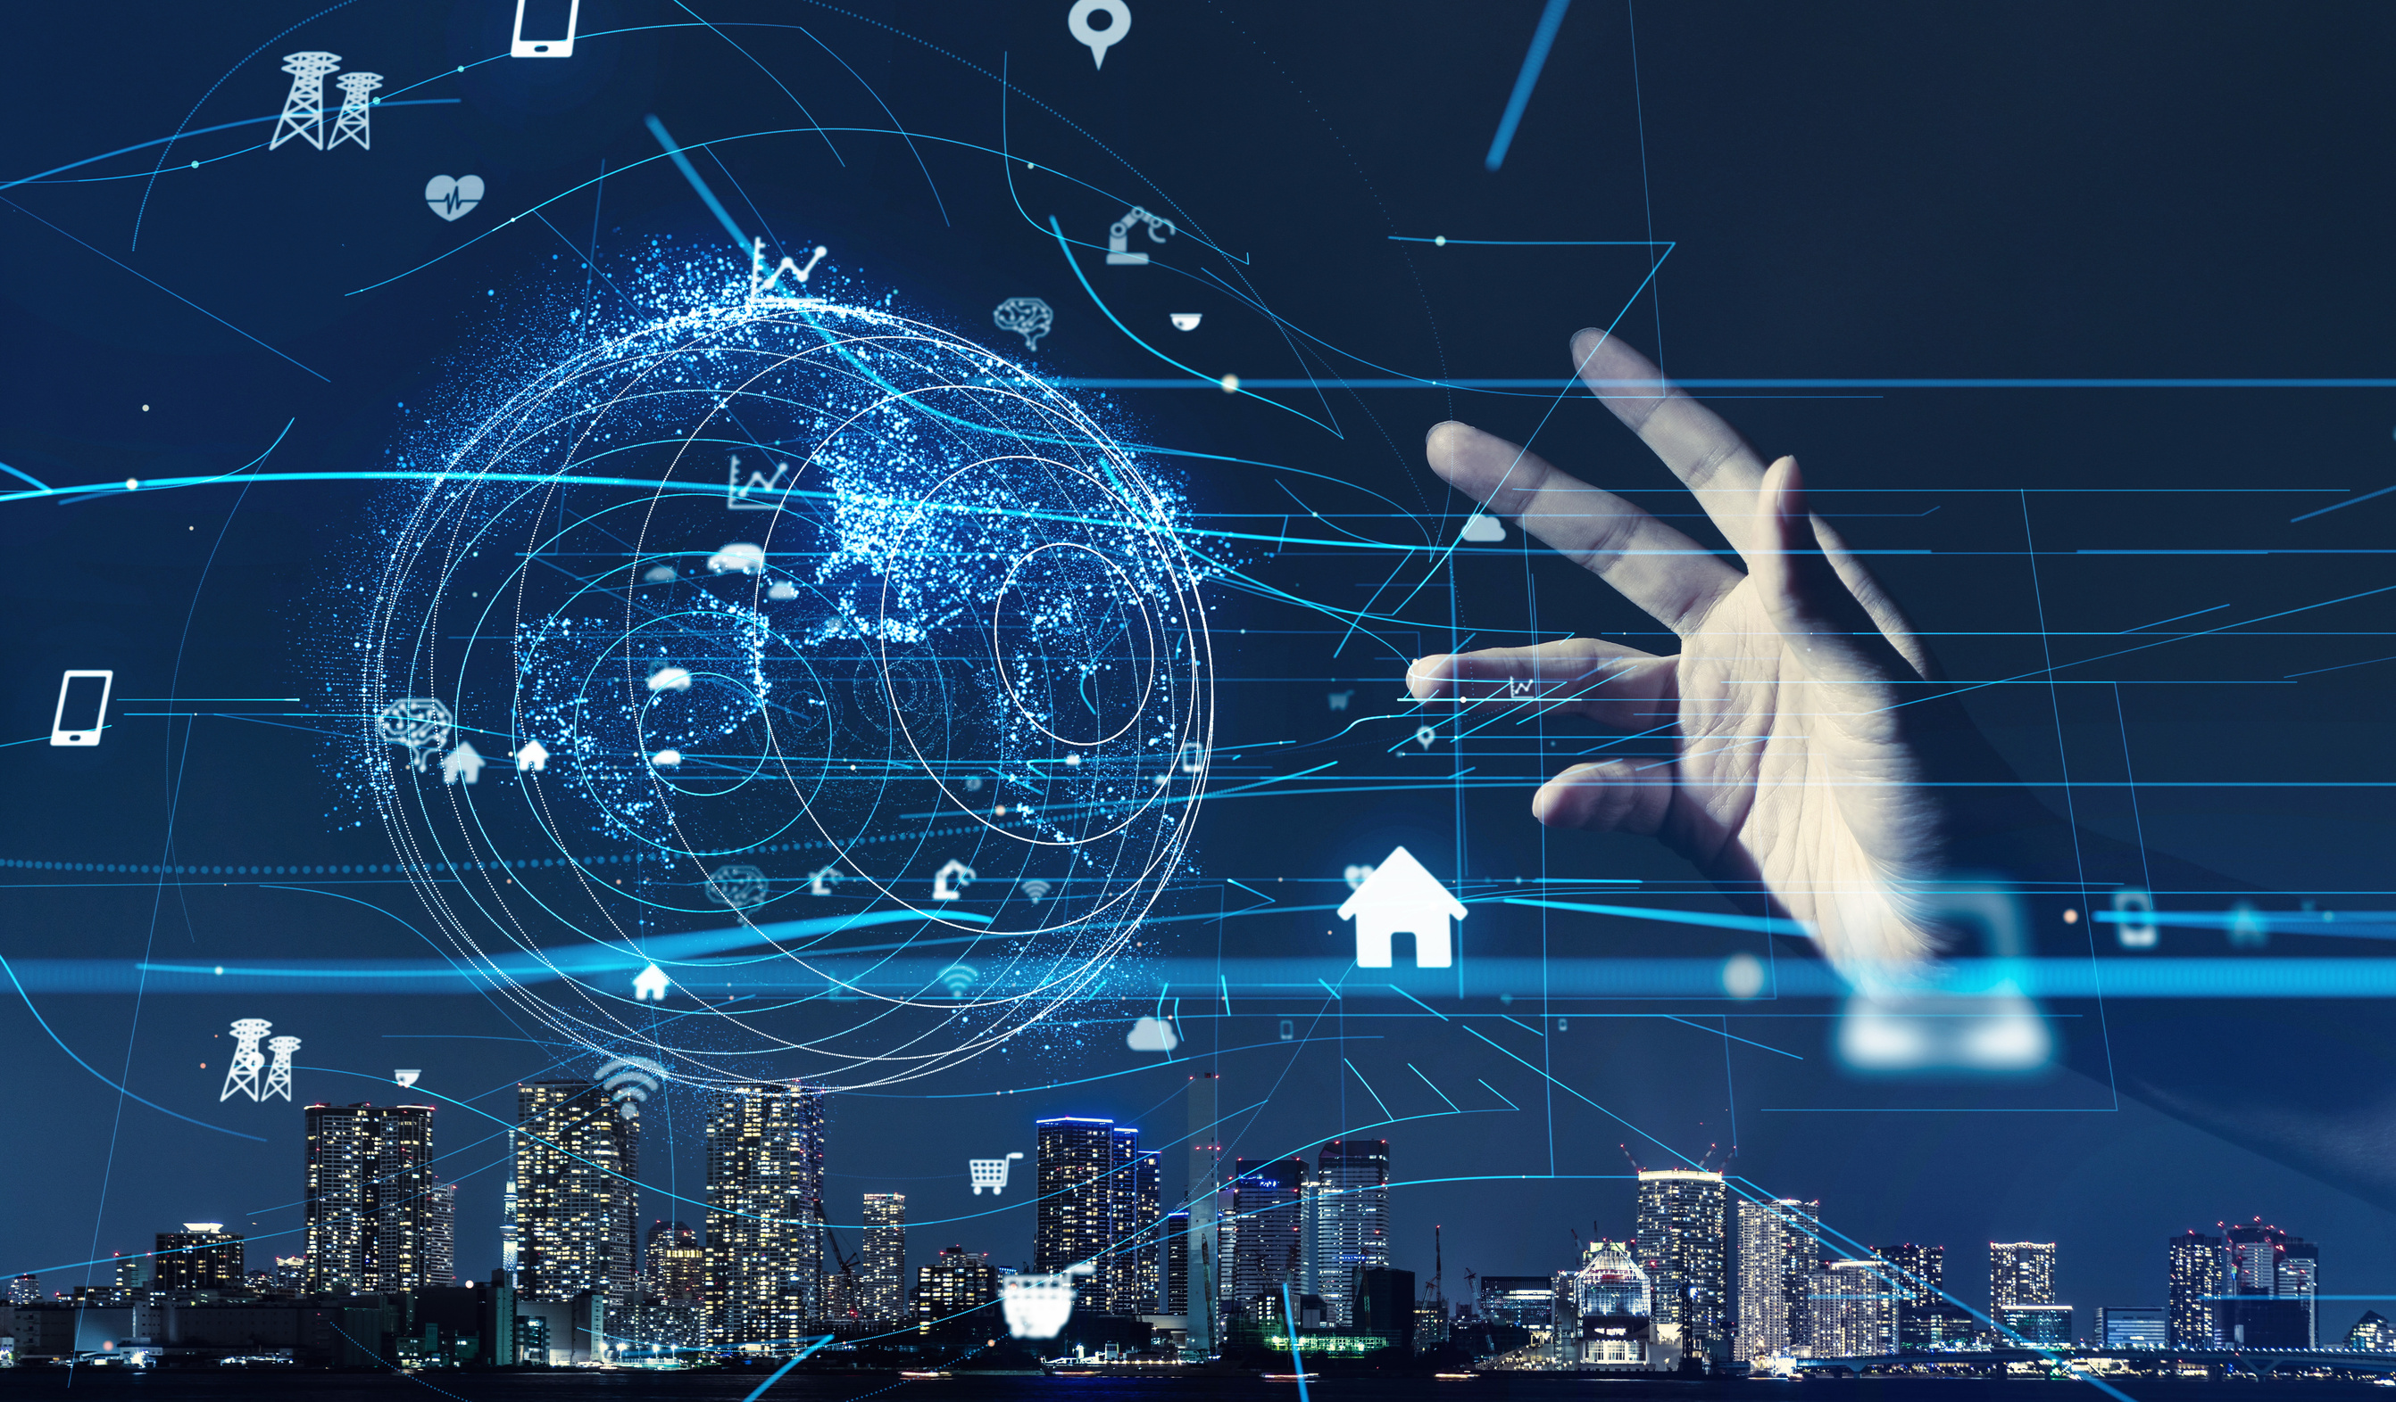
Méthologie
Notes:
L'Internet des Objets (IoT) a commencé à prendre forme autour de 2008-2009. En analysant les données d'Internet entre 2001 et 2006, des chercheurs ont remarqué qu'Internet doublait de taille tous les 5 ans. En 2003, on comptait déjà 500 millions d'appareils connectés, et Cisco a projeté qu'il y en aurait 25 milliards d'ici 2015 et 50 milliards d'ici 2020. En affinant les calculs, on a estimé qu’en 2010, chaque personne connectée avait en moyenne 6 appareils connectés. Aujourd'hui, avec des initiatives comme Planetary Skin de Cisco ou la smartdust d'HP, l'IoT prend encore plus d'ampleur, reliant une multitude de capteurs et d'appareils. L'IoT fonctionne un peu comme un « réseau de réseaux », où différents systèmes (voitures, maisons, etc.) sont connectés entre eux, et cette évolution rappelle celle des premiers réseaux Internet dans les années 90. En résumé, l'IoT transforme progressivement notre monde en un endroit plus connecté et intelligent.

Slide 5
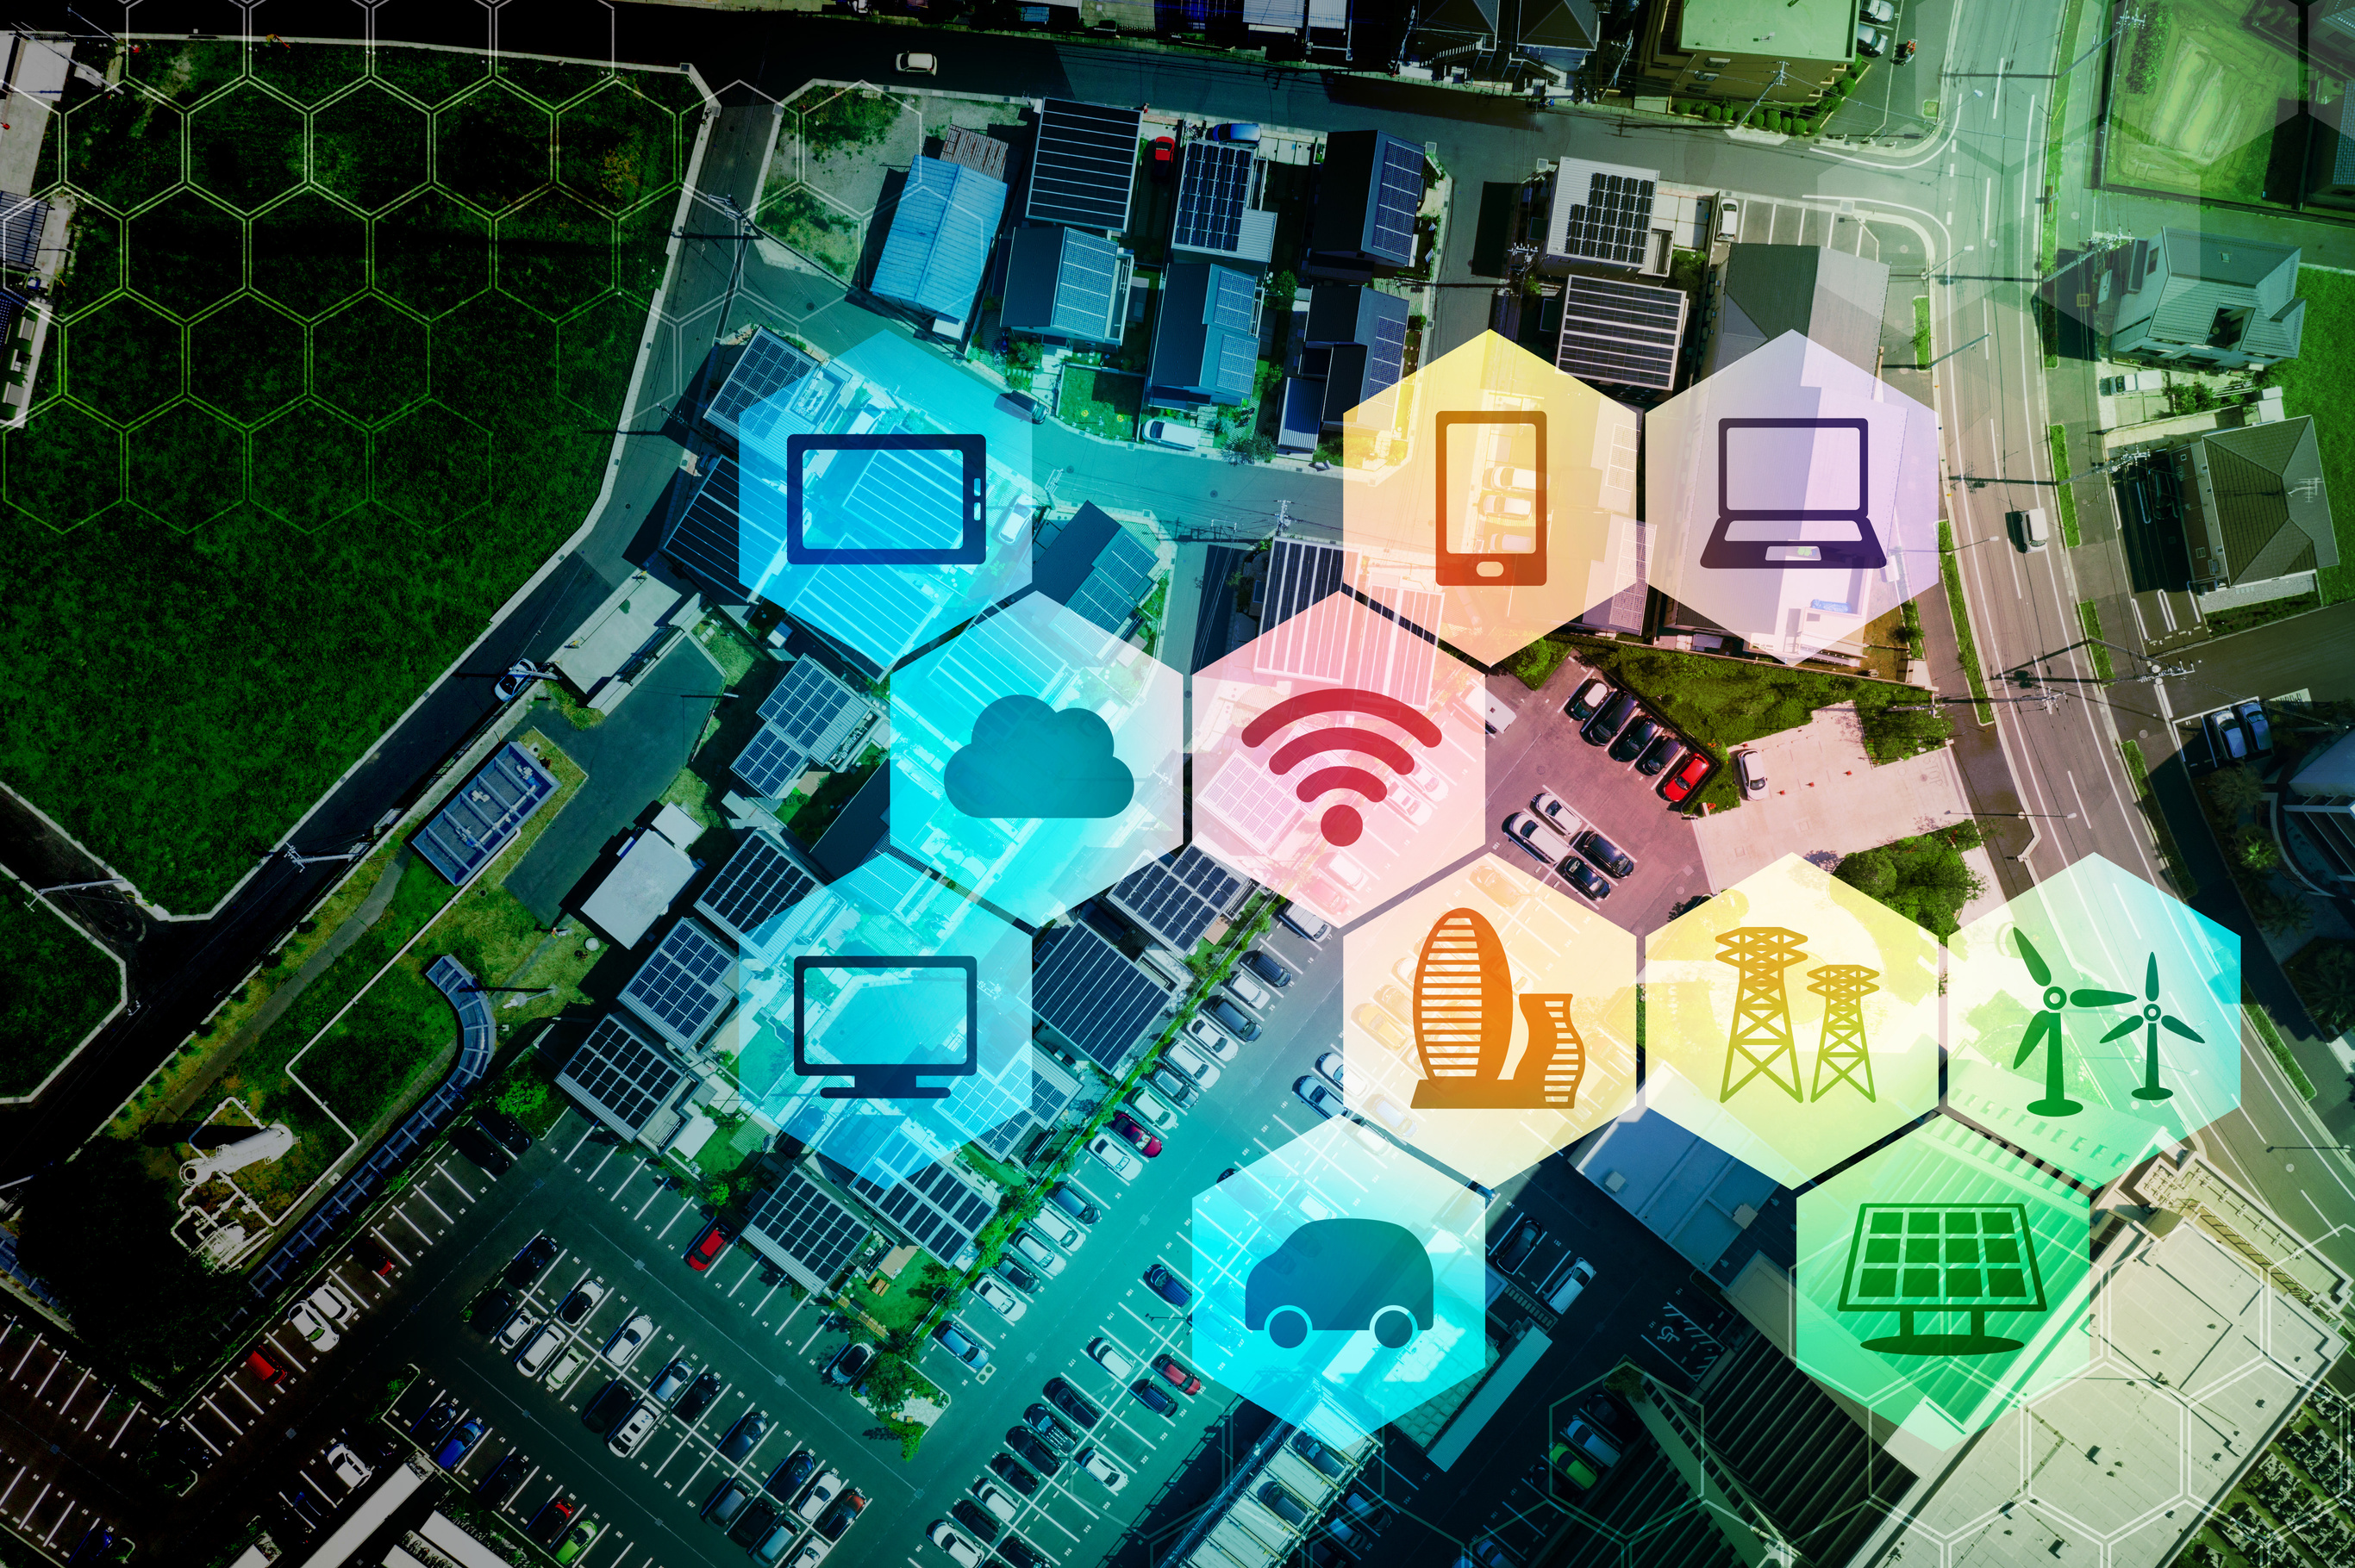
Application de l’IoT
Notes:
exactement ! En gros, cette application est utilisée dans l'élevage pour suivre et gérer les vaches de manière plus efficace. Les capteurs dans les oreilles des vaches collectent des données comme leur santé, leur activité, et leurs déplacements. Ces informations sont ensuite envoyées aux agriculteurs via une application ou un système connecté, ce qui leur permet de mieux surveiller les animaux, d'optimiser leur alimentation, de détecter rapidement des problèmes de santé et, au final, d'améliorer la production de viande ou de lait pour la consomation humaine. C'est une manière de rendre l'élevage plus intelligent et précis grâce à la technologie.

Slide 6
Les Difficultés et Obstacles qui freinent l‘IoT
Compatibilite des appareils connectés
Alimentation des capteurs
Notes:
L'Internet des Objets (IoT) fait face à plusieurs défis et obstacles qui ralentissent son adoption et son déploiement à grande échelle. Deux des principaux problèmes sont les normes et protocoles et l'alimentation des capteurs.
Normes et protocoles :
Le gros problème ici, c’est qu’il n’y a pas de norme unique pour tous les appareils connectés. Chaque fabricant utilise son propre protocole, ce qui fait qu’un appareil d’une marque peut avoir du mal à communiquer avec celui d’une autre marque. Du coup, ça complique l'intégration des objets entre eux et ça crée des galères d’incompatibilité. Pour que l'IoT marche vraiment, il faudrait que tous ces appareils puissent se connecter facilement, peu importe la marque.
Alimentation des capteurs :
Les capteurs IoT fonctionnent souvent avec des batteries, et là, ça devient galère. Ils doivent être assez puissants pour capter et envoyer des données, mais ça consomme beaucoup d'énergie. Du coup, il faut les recharger ou les changer souvent, ce qui n'est pas pratique, surtout quand ils sont difficiles d’accès. Si l’énergie n'est pas bien gérée, ça peut ralentir tout le système et rajouter des coûts.

Slide 7
Conclusion
Notes:
En conclusion, bien que l'IoT represente l’evolution d’internet. C’est une revolution qui nous permet de connecter le monde entier en le rendant plus intelligent. A nous de voir comment l’exploiter et l’adopter

